Slide 1

CASO DE USO

Slide 2
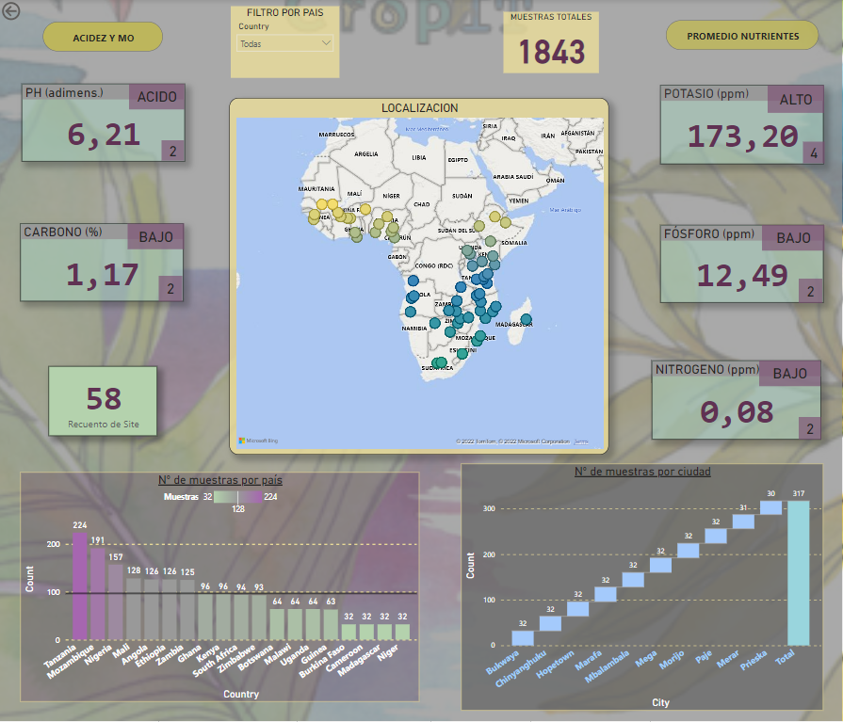
DEMO

